Slide 1
라즈베리파이 세미나2
Serial 통신
20201060 이언호
7/24

Slide 2
목차
01/ 여러가지 통신 비교
05/ 설정 방법
02/ 스트림
06/ 회로도
03/ 버퍼
07/ 문제 및 구동영상
04/ wiringSerial.h

Slide 3
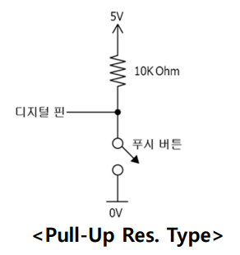
01.
시작하기전 잠깐! - 왜 풀업저항을 사용할까?
풀다운 사용:
누름x →0
누름o→1
기본적으로 LOW 상태를 유지하므로 불안정
풀업 사용:
누름x →1
누름o→0
기본적으로 HIGH상태를 유지하므로 안정

Slide 4
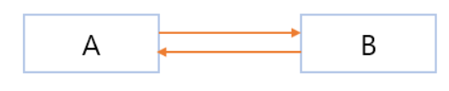
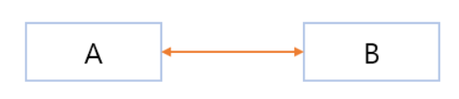
01.
여러가지 통신 비교 - 전이중 통신 vs 반이중 통신
전이중 통신, 반이중 통신은 통신의 방향성을 정의 하는 용어
전이중 통신(Full Duplex)
반이중 통신(Half Duplex)
두 디바이스간 통신선이 두개(송신선, 수신선)
두 디바이스간 통신선이 하나
송신선과 수신선이 각각 존재하므로
데이터 송신과 동시에 수신이 가능
하나의 통신선으로 송신과 수신을 해야하므로
송신과 수신을 동시에 할 수 없다
송수신을 번갈아 가며 통신할때
데이터 전송 간격이 짧고 속도가 빠르면
Full Duplex와 같이 느껴진다.

Slide 5
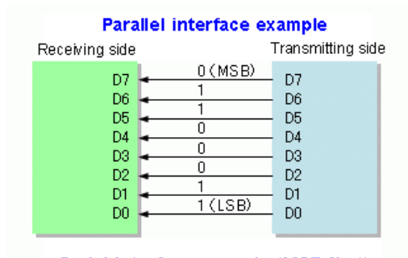
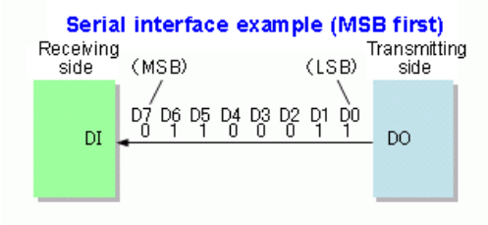
01.
여러가지 통신 비교 – 직렬(serial)통신 vs 병렬통신
직렬(serial)통신
병렬통신
순차적으로 데이터를 한번에 하나의 비트만을 전송
동시에 여러 개의 데이터 신호를 전송
양단간 통신거리가 먼 경우에도 사용하기 용이
양단간 통신거리가 먼 경우에는 사용하기 어려움
전이중 방식을 사용함
반이중 방식을 사용함
Usb,rs-232가 사용하는 방식

Slide 6
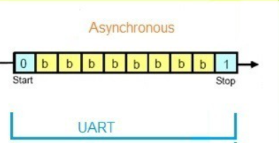
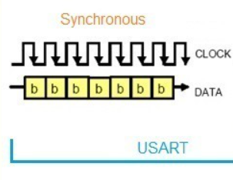
01.
여러가지 통신 비교 – UART 통신 vs USART 통신
UART와 USART 모두 직렬(Serial)방식을 사용
UART(비동기)
USART(동기)
범용 비동기화 송수신
범용 동기화 송수신
클락신호가 필요
높은 전송속도
시작비트와 정지비트가 필요
낮은 전송속도

Slide 7
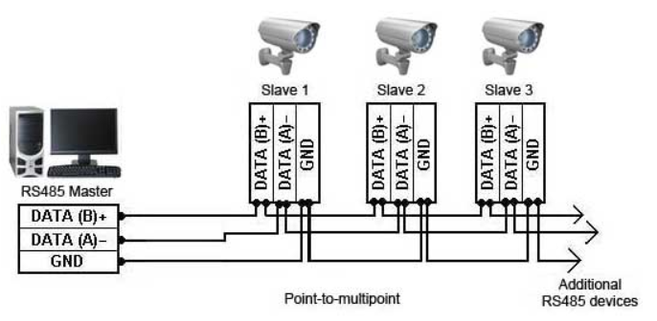
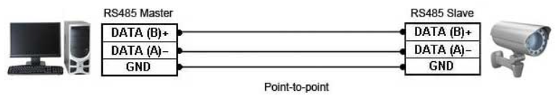
01.
여러가지 통신 비교 – rs 232 vs rs 485
Rs 232와 Rs 485는 모두 시리얼 통신 프로토콜이다.
Rs 232
RS 485
하나의 송신기와 하나의 수신기만 지원
(point to point)
멀티포인트 연결이 가능하다
(다중 송수신)
짧은거리의 통신에 적합
(프린터,모뎀,키보드)
긴 거리의 통신에 적합
(산업 자동화, 빌딩 자동화)

Slide 8
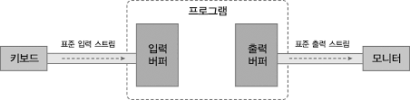

02.
표준 스트림
표준 스트림은 윈도우나 리눅스 운영체제에서
컴퓨터 프로그램과 외부장치 사이에 미리 연결된 입출력 통로
통로
통로
FD | 스트림 | 설명 | 장치
0 | stdin(표준 입력) | 프로그램 안으로 데이터가 흘려 들어오는 통로 | 키보드, 파일
1 | stdout(표준 출력) | 프로그램 밖으로 데이터가 흘러 나가는 통로 | 모니터, 파일
2 | stderr(표준 에러) | 프로그램 밖으로 데이터가 흘러 나가는 통로 | 모니터, 파일

Slide 9
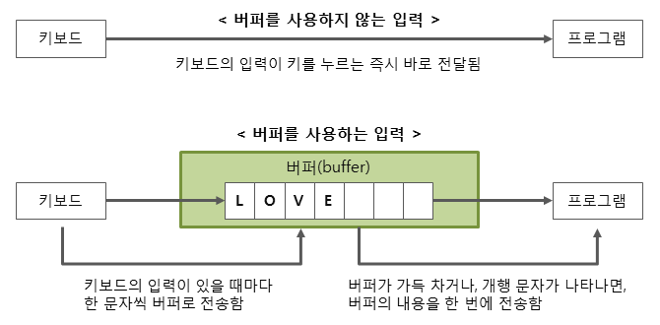
03.
버퍼
스트림은 내부에 버퍼라는 임시 메모리 공간을 가지고 있다.

Slide 10
04.
WiringSerial .h
int serialOpen (char *device, int baud) ;
이 시리얼 오픈 함수는 시리얼 포트를 열고 초기화 하며, 속도(buad rate)를 설정하는 함수이다.
Device는 “/dev/ttyAMA0”로 오픈 할 시리얼 포트를 지정하며, baud는 통신 속도를 지정하면 된다.
리턴 값으로는 파일 디스크립터나 에러가 있을 경우 -1을 넘겨 준다.
void serialClose (int fd) ;
오픈했던 시리얼 포트를 닫는 함수이다.
void serialFlush (int fd) ;
수신된 모든 데이터를 삭제하는 함수이다.
void serialPutchar (int fd, unsigned char c) ;
지정된 파일 디스크립터에 의해 식별되는 시리얼 장치에 단일 바이트를 전송하는 함수이다.(데이터 전송)
void serialPuts (int fd, char *s) ;
지정된 파일 디스크립터에 의해 식별되는 시리얼 장치에 NUL 종료 문자열을 전송하는 함수이다.
void serialPrintf (int fd, char *message, ...) ;
시리얼 장치에서 printf함수를 에뮬레이트하는 함수이다.
int serialDataAvail (int fd) ;
읽을 수 있는 문자의 수를 돌려주거나, 오류상태에서는 -1을 돌려주는 함수이다.
Rx에 데이터 들어오는지 확인하는 함수
int serialGetchar (int fd) ;
이 함수는 시리얼 포트에서 한 바이트를 받아서 리턴 해 주는 함수이다.
Fd는 시리얼 포트를 오픈시에 리턴된 파일 디스크립터 함수이다.

Slide 11
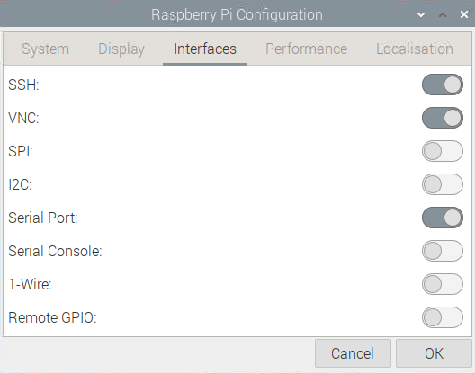
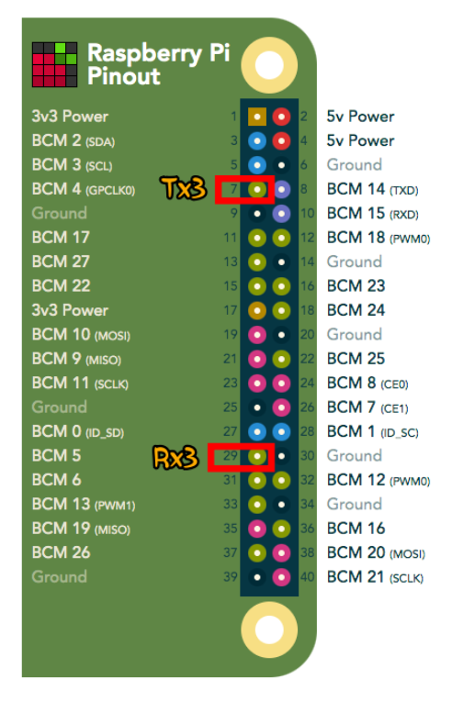
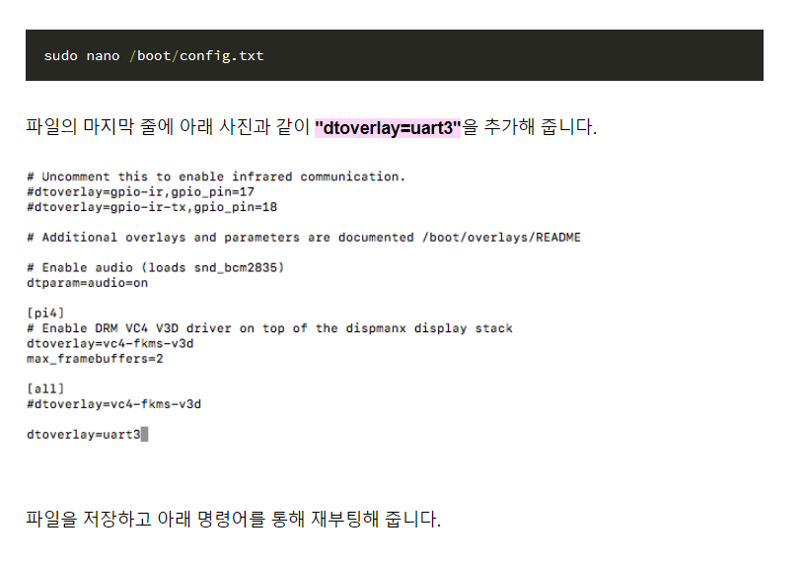
05.
설정 방법
3.
1.
Rs-232 TX
2.
Rs-232 RX
라즈베리파이 시리얼 통신(RaspberryPi Uart Communication) : 네이버 블로그 (naver.com)

Slide 12
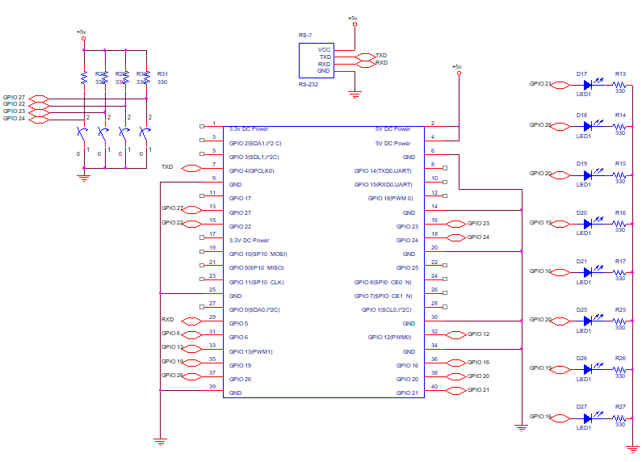
Pull_up방식으로 수정
rs_-232추가
06.
회로도

Slide 13
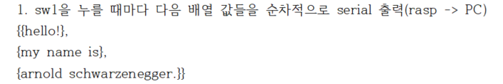


07.
문제 및 구동영상－１,2,3번 문제

Slide 14
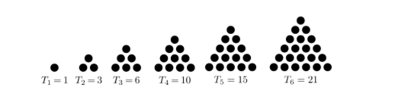

07.
문제 및 구동영상－4번 문제(유레카 이론)
문제

Slide 15

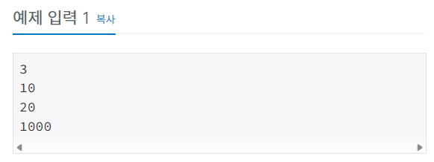

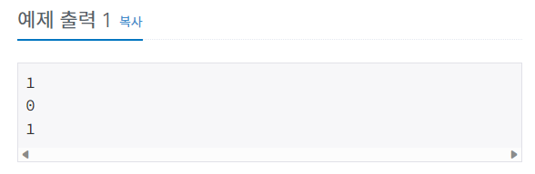
07.
문제 및 구동영상－4번 문제(유레카 이론) 입출력

Slide 16

07.
문제 및 구동영상－4번 문제(유레카 이론) 알고리즘
１. 문제에서 주어지는 입력 k는 3에서 1000사이의 값이므로 1000이상의 값은 무의미하다.
2. 즉 문제를 풀기전에 1부터 1000사이의 삼각수를 구해놓고 그 수들을 가지고 가능한 케이스를 검사한다.
3. 그럼이제 1000에 가까운 n값을 찾는다. 즉 n의 최대값은 44, 우리는 총 44개의 삼각수를
가지고 답을 구하면된다.
4. 삼각수를 생성하는 함수, 숫자를 입력받아서 삼각수인지 아닌지 판단하는 함수를 통해 소스코드를 구현
사용된 알고리즘:Brute Force(완전탐색)=가능한 모든 케이스를 다 검사하는 알고리즘
완전 탐색(Brute Force) (tistory.com)

Slide 17
07.
문제 및 구동영상－구동영상
<pc>
<회로>

Slide 18
경청해주셔서
감사합니다

